Slide 1


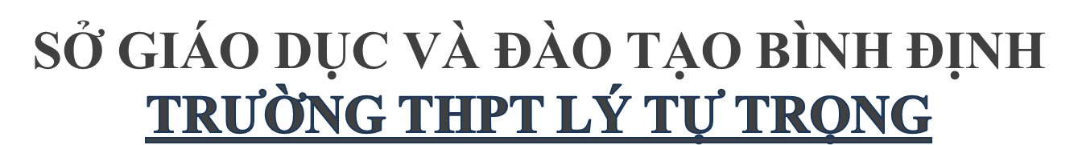



MÔN: NGỮ VĂN 12 (CÁNH DIỀU)
NĂM HỌC 2024-2025
GV THỰC HIỆN: NGUYỄN THỊ XUÂN NƯƠNG

Slide 2



BÀI 8: THƠ HIỆN ĐẠI
THỰC HÀNH TIẾNG VIỆT
GIỮ GÌN VÀ PHÁT TRIỂN TIẾNG VIỆT
(tiết 82)

Slide 3
HOẠT ĐỘNG 1 KHỞI ĐỘNG

Slide 4


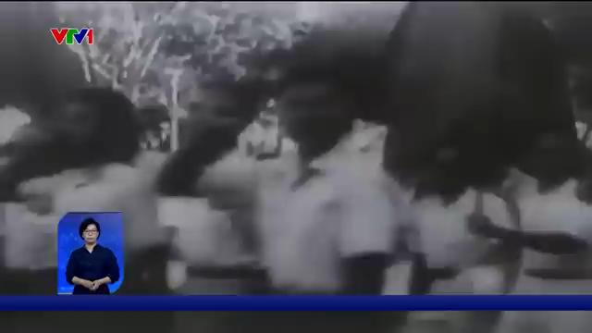

Xem đoạn video sau và cho biết nội dung, mục đích của video trên là gì?

Slide 5
MỤC TIÊU BÀI HỌC
HS nhận biết được đặc điểm, lí do của việc giữ gìn và phát triển tiếng Việt
HS hệ thống kiến thức về ngôn ngữ trang trọng và ngôn ngữ thân mật
HS biết vận dụng để giữ gìn và phát triển tiếng Việt

Slide 6
HOẠT ĐỘNG 2 HÌNH THÀNH KIẾN THỨC MỚI

Slide 7


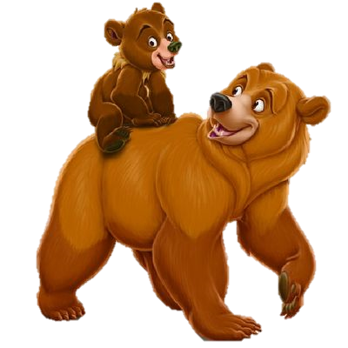





HS trả lời các câu hỏi trắc nghiệm

Slide 8
I. Giữ gìn và phát triển tiếng Việt

Slide 9
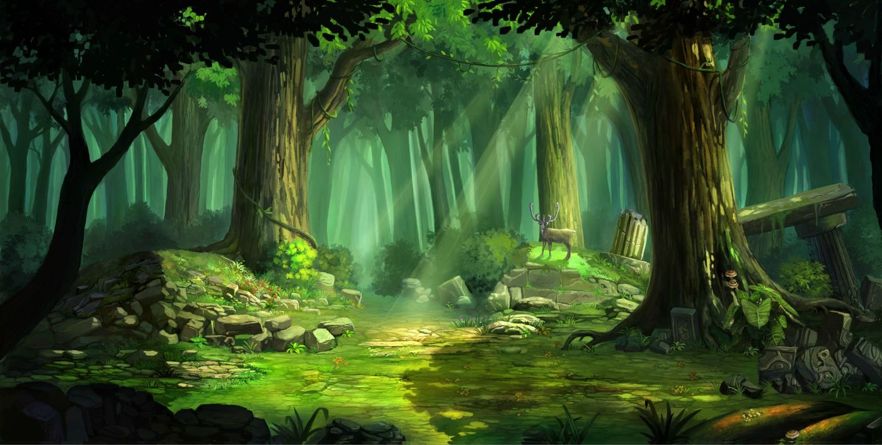



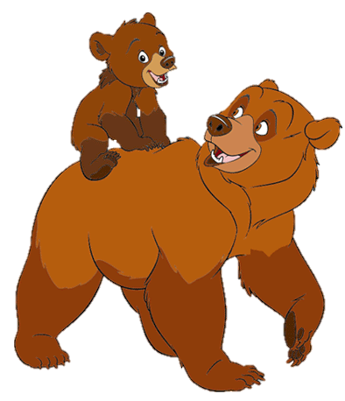
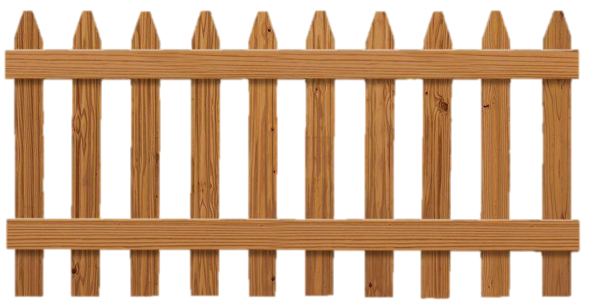
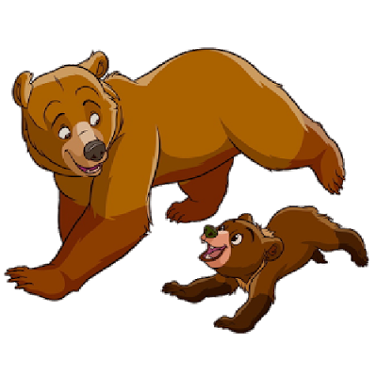



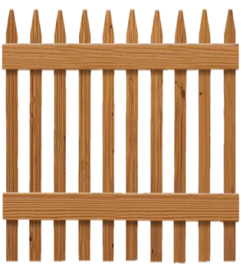
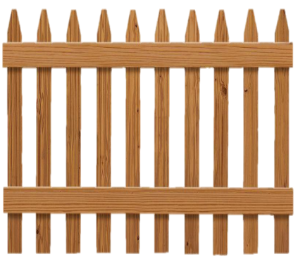

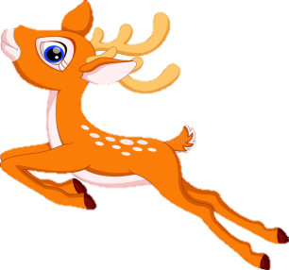

POW!

Slide 10



Câu 1. Câu nói: Tiếng nói là thứ của cải vô cùng lâu đời và vô cùng quý báu của dân tộc. Chúng ta phải giữ gìn nó, quý trọng nó, làm cho nó ngày càng rộng khắp” là của ai?
A. Chủ tịch Hồ Chí Minh.
B. Tổng Bí thư Nguyễn Phú Trọng.
C. Thủ tướng Phạm Văn Đồng.
D. Tổng Bí thư Trường Chinh.
A. Chủ tịch Hồ Chí Minh.

Slide 11
Câu 2. Sự giàu đẹp của tiếng Việt thể hiện ở những yếu tố nào?
A. Nhiều ngôn ngữ địa phương, nhiều kiểu câu, nhiều phong cách ngôn ngữ.
B. Âm điệu giàu nhạc tính, vốn từ phong phú, cách diễn đạt tinh tế, biểu cảm.
C. Vay mượn yếu tố nước ngoài nhiều, có thanh điệu, có biện pháp nghệ thuật.
D. Đúng chuẩn mực ngữ pháp, dễ dàng biến đổi theo ngôn ngữ nước ngoài.
B. Âm điệu giàu nhạc tính, vốn từ phong phú, cách diễn đạt tinh tế, biểu cảm.

Slide 12
Câu 3. Ý kiến: Giữ gìn tiếng Việt là bảo vệ sự phong phú, đa dạng về ngữ âm, từ vựng, ngữ pháp và sự trong sáng, chuẩn mực, thể hiện đặc điểm văn hóa, tư duy và tâm hồn của con người Việt Nam là đúng hay sai?
A. Đúng
B. Sai
A. Đúng

Slide 13
Câu 4. Đâu không phải là yếu tố thể hiện sự phát triển của tiếng Việt?
A. Chuẩn hóa, phát triển vốn từ và ngữ pháp.
B. Mở rộng phạm vi sử dụng tiếng Việt.
C. Bảo vệ sự giàu đẹp của ngôn ngữ dân tộc.
D.Truyền bá tiếng Việt rộng khắp, đáp ứng yêu cầu của đất nước.
C. Bảo vệ sự giàu đẹp của ngôn ngữ dân tộc.

Slide 14
Câu 5. Nối các thông tin
A | B
1. Hai nhiệm vụ giữ gìn và phát triển có | a. định hướng trong phát triển.
2. Giữ gìn bản sắc là | b. trách nhiệm thiêng liêng của con người Việt Nam.
3. Giữ gìn và phát triển tiếng Việt là | c. để không ngừng hoàn thiện bản sắc ngôn ngữ dân tộc.
4. Phát triển tiếng Việt là | d. mối quan hệ tương hỗ với nhau.
1-d; 2-a; 3-b;4-c

Slide 15
HOẠT ĐỘNG 3
LUYỆN TẬP

Slide 16
II. Luyện tập

Slide 17
Bài 1

Slide 18
a. Vì sao phải giữ gìn sự trong sáng của Tiếng Việt? Nội dung nhiệm vụ đó là gì?

Slide 19
- Phải giữ gìn sự trong sáng của Tiếng Việt vì:
+ Bảo vệ và phát huy cái bản sắc, cái tinh hoa của tiếng Việt, không để cho mất đi một cái gì vô cùng quý báu khiến cho tiếng Việt là tiếng Việt.
+ Ngôn ngữ là một biểu hiện sinh động của văn hóa, lâu đời và gắn liền với sự phát triển của con người từ trước đến nay và từ nay về sau.
- Nội dung nhiệm vụ:
+ “nhằm bảo vệ và phát huy cái bản sắc, cái tinh hoa của tiếng Việt, không để cho mất đi một cái gì vô cùng quý báu khiến cho tiếng Việt là tiếng Việt.”
+ Trong bối cảnh thời đại ngày nay, “tiếng Việt phải có những chuẩn bị, những thay đổi, để có đủ thế và lực giao lưu, tiếp xúc với các ngôn ngữ khác trên thế giới mà không sợ bị tổn thương đến giá trị, bản sắc, đến sự giàu đẹp của nó.”

Slide 20
b. Thế nào là một ngôn ngữ phát triển? Vấn đề phát triển tiếng Việt có ý nghĩa như thế nào trong bối cảnh hội nhập, toàn cầu hóa hiện nay?

Slide 21


- Ngôn ngữ phát triển là sự xuất hiện của nhiều ngôn ngữ du nhập vào trong một quốc gia, không phân biệt đó là loại ngôn ngữ gì, bình đẳng về từ ngữ, không ràng buộc bởi khuôn khổ và trở thành thứ tiếng cần để mọi người có thể giao tiếp tốt hơn. Ngoài ra, ngôn ngữ phát triển cũng có thể hiểu là đó là loại ngôn ngữ mà ai cũng có thể học được dù đó là người trong nước hay nước ngoài. Ngôn ngữ phát triển còn thể hiện sự văn minh trong cách sử dụng ngôn từ và việc có thể giao lưu, tiếp xúc với các ngôn ngữ khác trên thế giới mà không sợ mất giá trị, bản sắc và sự giàu đẹp của nó.

Slide 22
Ý nghĩa
1
Khi đất nước có sự chuyển mình, hoà nhập vào đời sống chính trị-kinh tế, và văn hoá-xã hội trên trường quốc tế, thì tiếng Việt càng có được vị thế mới là ngôn ngữ làm việc (langue de travail - có thể qua phiên dịch, và đặc biệt là nó được thừa nhận là một trong các ngôn ngữ chính thức (langue officielle) sử dụng trong các hội nghị, hội thảo quốc tế, nhất là khi chúng được tổ chức tại Việt Nam.
2
Bảo đảm sự đa dạng về văn hóa và giúp các nền văn hóa có thể giao thoa, trao đổi với nhau.
3
Tăng cường hợp tác, xây dựng xã hội tri thức toàn diện, bảo tồn các di sản văn hóa và tạo điều kiện tiếp cận với một nền giáo dục có chất lượng cho mọi người.

Slide 23
  Bài 2. Một số biểu hiện cụ thể của việc sử dụng tiếng Việt thiếu trong sáng, không chuẩn mực.

Slide 24

Sự lai căng tiếng nói, chữ viết của nước ngoài ngày một tăng. Dường như ngày càng có nhiều người, nhất là lớp trẻ, khi nói và viết tiếng Việt thường chen tiếng nước ngoài. Biểu hiện dễ thấy nhất là việc sử dụng thường xuyên những từ như: show (biểu diễn), live-show (biểu diễn trực tiếp), nhạc classic (nhạc cổ điển), nhạc country (nhạc đồng quê), nhạc dance (nhạc nhảy), các fan (người hâm mộ)… thay cho chữ Việt vốn đã có sẵn, đủ nghĩa, dễ hiểu, trong sáng.
Những câu nói không hề có âm sắc, những từ ngữ mà chỉ có giới trẻ mới hiểu. Giới trẻ không nói chuyện, nhắn tin với nhau bằng tiếng Việt chuẩn nữa, mà thay vào đó là những từ không có dấu.

Slide 25
Bài 3. Viết một đoạn văn (khoảng 10 – 12 dòng) phân tích vẻ đẹp của tiếng Việt thể hiện trong một bài thơ em đã học.

Slide 26
Gợi ý
- Vẻ đẹp ở bình diện ngữ âm với âm điệu giàu nhạc tính
- Vẻ đẹp ở bình diện từ vựng với từ ngữ giàu hình ảnh và sắc thái biểu cảm.

Slide 27
HOẠT ĐỘNG 4 VẬN DỤNG

Slide 28
Bài tập
Hãy chọn một bài kiểm tra môn Ngữ văn của cá nhân, đọc lại và cho biết ngôn ngữ trong bài kiểm tra của em đã góp phần vào việc giữ gìn và phát triển tiếng Việt hay chưa? Vì sao?

Slide 29
HƯỚNG DẪN HỌC Ở NHÀ
- Tìm thêm ngữ liệu về ngôn ngữ trang trọng và ngôn ngữ thân mật.
- Chuẩn bị bài: Viết, Viết bài nghị luận so sánh, đánh giá hai tác phẩm thơ

